Slide 1
AI LEARN, un nuovo strumento per la formazione degli operatori

Slide 2
Agenda
Bisogni delle aziende
Scenario AS IS
Purpose AI LEARN

Slide 3

Di cosa hanno bisogno le aziende?

Slide 4




Di cosa hanno bisogno le aziende?
GARANTIRE UN SERVIZIO DI ALTA QUALITÀ
Le aziende devono assicurarsi che i loro operatori sia junior che senior, siano adeguatamente preparati e dotati degli strumenti necessari per gestire al meglio le esigenze dei clienti
AUMENTARE IL VALORE DEL CLIENTE (Up/Cross Selling)
Una relazione stabile e di fiducia tra azienda e cliente, offre la possibilità di aumentare il valore della Customer Base attraverso la vendita di servizi/beni aggiuntivi
Come possiamo rispondere a questi bisogni?
…attraverso il monitoraggio costante di:
LIVELLO DI PREPARAZIONE DEGLI OPERATORI
Uno degli aspetti cruciali della formazione per il servizio clienti è l'empatia e la capacità di gestire le interazioni con i clienti in modo efficace. Queste competenze possono essere sviluppate attraverso sessioni pratiche di role-playing, simulazioni di situazioni reali
PERFORMANCE DEGLI OPERATORI
Questo può essere fatto raccogliendo feedback, che possano aiutare a identificare aree di miglioramento e apportare eventuali aggiustamenti ai programmi di formazione

Slide 5

Da dove partiamo e dove possiamo arrivare…
Come avviene oggi la formazione e come potrebbe essere

Slide 6

Da dove partiamo e dove possiamo arrivare…
Scenario AS IS
  Formazione in aula con sessioni teoriche condotte da tutor esperti
  A seguito della formazione in aula l’operatore viene seguito da un collega senior per un affiancamento passivo
Scenario TO BE
  Formazione in aula con sessioni teoriche condotte da tutor esperti
  Dopo la formazione teorica, inizierà una sessione di training attraverso l'uso di un cliente virtuale AI-based che possa simulare conversazioni realistiche.

Slide 7
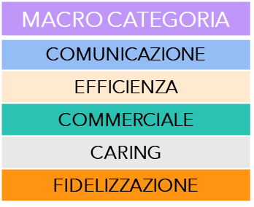

Benefici attesi
migliorare le competenze comunicative, tecniche e nozionistiche degli operatori junior e senior, ridurre il tempo di formazione on-the-job e aumentare la soddisfazione del cliente, migliorando le performance commerciali
Come?
Verificando una serie di KPI differenziati in base alle aree su cui si vuole intervenire
Consentendo al Business di mantenere sempre il focus sulle giuste priorità del cliente
«azienda committente»
potendole riclassificare in corsa a tempo zero

Slide 8

Demo

Slide 9


Demo Operatore «Sufficiente»
Demo Operatore «Da perfezionare»

Slide 10
Cosa abbiamo imparato…
  Le aziende hanno bisogno di adattarsi facilmente ai cambiamenti di strategia
Gli operatori e le operatrici devono poter facilmente essere in linea con la strategia aziendale
  L’AI può essere uno strumento utile per rispondere a queste esigenze
«Ciò che per un robot è casuale può non esserlo per un essere umano» Alan Tudyk

Slide 11
Grazie
Giulia Ambrosi
Maria Boccuti
Carmine Cuono
Claudia Ghelfi
Nicolò Milano
Francesca Mondonico
Anna Chiara Mongelli
Federica Muscas

Slide 12
Demo Operatore «Sufficiente» pdf
Demo Operatore «Da perfezionare» pdf

Slide 13
AI LEARN come sarà…

Slide 14
AI LEARN come sarà…
Aspetto funzionale (Front end)
L'AI funzionerà attraverso una chat
La chat sarà richiamabile nell’intranet aziendale, Nella sezione formazione, troverà CTA “AI-LEARN”
L’AI deve simulare scenari critici e tipologie di assistenza :
    L'AI si comporterà come un cliente con un problema specifico relativo al servizio o al prodotto.
    L'AI si comporterà come un potenziale cliente interessato ad acquistare o saperne di più su un prodotto/servizio.
    Fidelizzazione retemption e anti-churn (deve rientrare nel primo n)

Slide 15

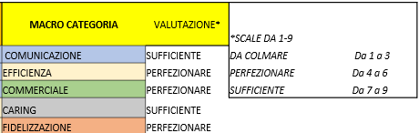
Spiegazione del funzionamento meccanismo di valutazione per pesi aggregato per macro-tematica (Back End)
…valutabile scalabile
Al termine della formazione verranno assegnati
  un punteggio complessivo in base al quale se raggiunta la soglia stabilita l’operatore può essere ritenuto pronto
  Un punteggio differenziato per ogni macro categoria
Per ogni tipologia di assistenza Caring o Commerciale (Push e Pull) verranno individuati dei KPI specifici
Per ciascun KPI verrà assegnato un coefficiente di valutazione da ponderare al valore del KPI (i kpi delle macrocategoria pesano diversamente sul tipo di assistenza)

Slide 16
…dinamico flessibile e modulabile
Grazie alla flessibilità dello strumento sarà possibile agire nella formazione mantenendo sempre il focus sulle giuste priorità del cliente «azienda committente»
Lo strumento sarà flessibile e modulabile in base alla tipologia di assistenza (caring o commerciale), per ognuna delle quali sono individuati delle macro categorie di KPI.
Nel caso in cui l’operatore non riesca a raggiungere l’obiettivo di formazione dovrà ripetere la formazione sia teorica che pratica con la piattaforma AI LEARN ma solo nelle aree critica La piattaforma potrà essere utilizzata anche post periodo di formazione per la tipologia di assistenza

